Slide 1
AMAZON PRODUCTS
SALES ANALYSIS 2023
Laporan Analisis Data End-to-End — dari Business Problem hingga Insight, Rekomendasi & Dampak Bisnis
SQL (BigQuery) • Python (pandas, scipy) • Looker Studio
Catatan: Grafik & angka pada deck ini berasal dari dataset simulasi berstruktur identik dengan data asli (lihat Lampiran).

Slide 2
AGENDA
Alur Pembahasan
01
02
03
Business Problem
Data Understanding
Data Preprocessing
Konteks & pertanyaan bisnis
Struktur, kelebihan, keterbatasan
Profiling, cleaning, feature engineering
04
05
06
EDA & Korelasi
Segmentasi Produk
Insight, Rekomendasi & Impact
Pola data & uji statistik dasar
Best Seller / Hidden Gem / Overhyped / Risky
Temuan akhir & langkah tindak lanjut
2

Slide 3
01
Business Problem
Konteks bisnis & pertanyaan yang ingin dijawab

Slide 4
BUSINESS PROBLEM
Konteks & Problem Statement
Dataset ini merepresentasikan katalog multi-kategori Amazon India (bukan single seller) — sudut pandang analisis ini adalah marketplace intelligence, seolah tim strategi Amazon atau seller/brand yang ingin memahami lanskap kompetitif.
PROBLEM STATEMENT
“Amazon memiliki jutaan listing produk lintas kategori dengan variasi harga, diskon, dan rating yang sangat beragam, namun belum ada pemahaman terstruktur mengenai pola mana yang benar-benar mendorong kepercayaan (rating) dan traksi pasar (jumlah rating sebagai proxy penjualan), sehingga strategi pricing dan promosi sering dilakukan tanpa dasar data yang kuat.”
4

Slide 5
BUSINESS PROBLEM
4 Pertanyaan Bisnis Konkret
1
Kategori mana yang paling “diskon-agresif” vs paling “premium-stabil”?
2
Apakah diskon besar berkorelasi dengan traksi pasar (jumlah rating/popularitas)?
3
Produk mana yang overpriced relatif terhadap rating aktualnya?
4
Kategori mana yang punya produk rating tinggi + volume tinggi (paling kompetitif)?
5

Slide 6
02
Data Understanding
Struktur data, kelebihan, dan keterbatasan

Slide 7
DATA UNDERSTANDING
Struktur & Objective Analisis
# | Tujuan | Output
1 | Market Structure Analysis | Distribusi produk & harga per kategori
2 | Discount Strategy Analysis | Pola diskon vs performa (rating, review)
3 | Popularity & Trust Segmentation | 4 segmen produk (lihat Bagian 05)
4 | Price Positioning Analysis | Price band per kategori
5 | Data Quality & Anomaly Report | Dokumentasi bersih vs kotor
7

Slide 8
DATA UNDERSTANDING
Kelebihan vs Keterbatasan Dataset
KELEBIHAN
KETERBATASAN
Volume besar — representatif untuk analisis per kategori
Multi-kategori — analisis komparatif lintas jenis produk
Harga ganda (actual & discount) — bisa hitung % diskon
Ada proxy popularitas (jumlah rating)
Bukan data transaksi asli — jumlah rating hanya proxy
Snapshot satu waktu, bukan time-series
Tidak ada kolom brand/seller eksplisit
Rawan duplikasi logis (varian warna/ukuran terpisah)
8

Slide 9
03
Data Preprocessing
Profiling, cleaning, dan feature engineering

Slide 10
DATA PREPROCESSING — PROFILING
Seberapa “Kotor” Data Sebelum Dibersihkan?
-- Profiling: volume missing & anomali
SELECT
COUNT(*) AS total_rows,
COUNTIF(ratings IS NULL) AS missing_ratings,
COUNTIF(no_of_ratings IS NULL)
AS missing_no_of_ratings,
COUNTIF(actual_price = 0)
AS zero_actual_price
FROM `product_analiysis.amazon_product`;
Total baris (raw)
11.536
Missing rating/review
690 (6.0%)
Baris duplikat terdeteksi
336 (2.9%)
Anomali harga (price=0)
56 (0.5%)
Insight: Missing rating/review TIDAK di-drop — diberi flag has_rating, karena kosong berarti “belum ada ulasan”, bukan data hilang acak.
10

Slide 11
DATA PREPROCESSING — CLEANING & FEATURE ENGINEERING
Dari Data Mentah ke Fact Table Siap Analisis
-- Dedup: 1 produk unik = 1 ASIN
ROW_NUMBER() OVER (
PARTITION BY asin
ORDER BY source_id
) AS dedup_rank
-- WHERE dedup_rank = 1
-- Feature engineering
discount_pct =
ROUND(((actual_price - discount_price)
/ actual_price) * 100, 2)
rating_tier = CASE
WHEN rating < 3.5 THEN 'Low'
WHEN rating < 4.2 THEN 'Medium'
ELSE 'High' END
price_bucket =
NTILE(3) OVER (
PARTITION BY sub_category
ORDER BY actual_price)
ALUR PEMBERSIHAN
11.536 baris raw
Data mentah dari scraping
− 336 duplikat
Produk sama, listing ganda
= 11.200 baris unik
1 ASIN = 1 produk
− 56 anomali harga
actual_price = 0, diflag
11.149 baris final
fact_products_clean
11

Slide 12
04
EDA & Korelasi
Pola data dan uji statistik dasar

Slide 13
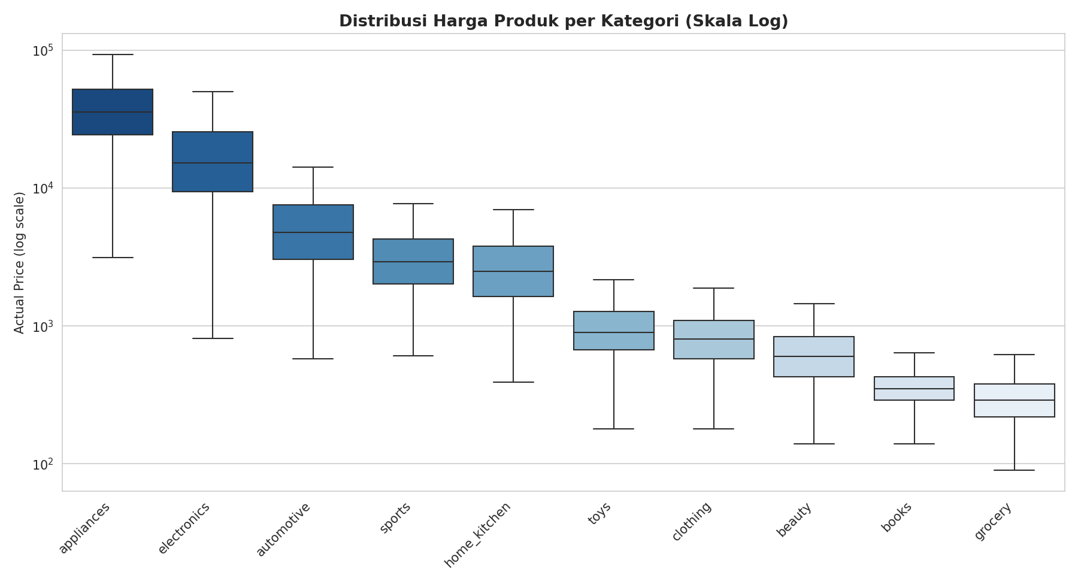
EDA
Distribusi Harga per Kategori
INSIGHT
Kategori appliances punya harga median tertinggi, sementara grocery paling terjangkau.
Rentang harga antar kategori sangat lebar — alasan mengapa seluruh analisis lanjutan WAJIB distratifikasi per kategori, bukan digabung global.
13

Slide 14
EDA
Rata-rata Diskon (%) per Kategori
INSIGHT
Kategori grocery memberi diskon rata-rata tertinggi (39.2%), sementara home_kitchen paling rendah (36.9%).
Variasi diskon antar kategori relatif moderat pada data ini.
14

Slide 15
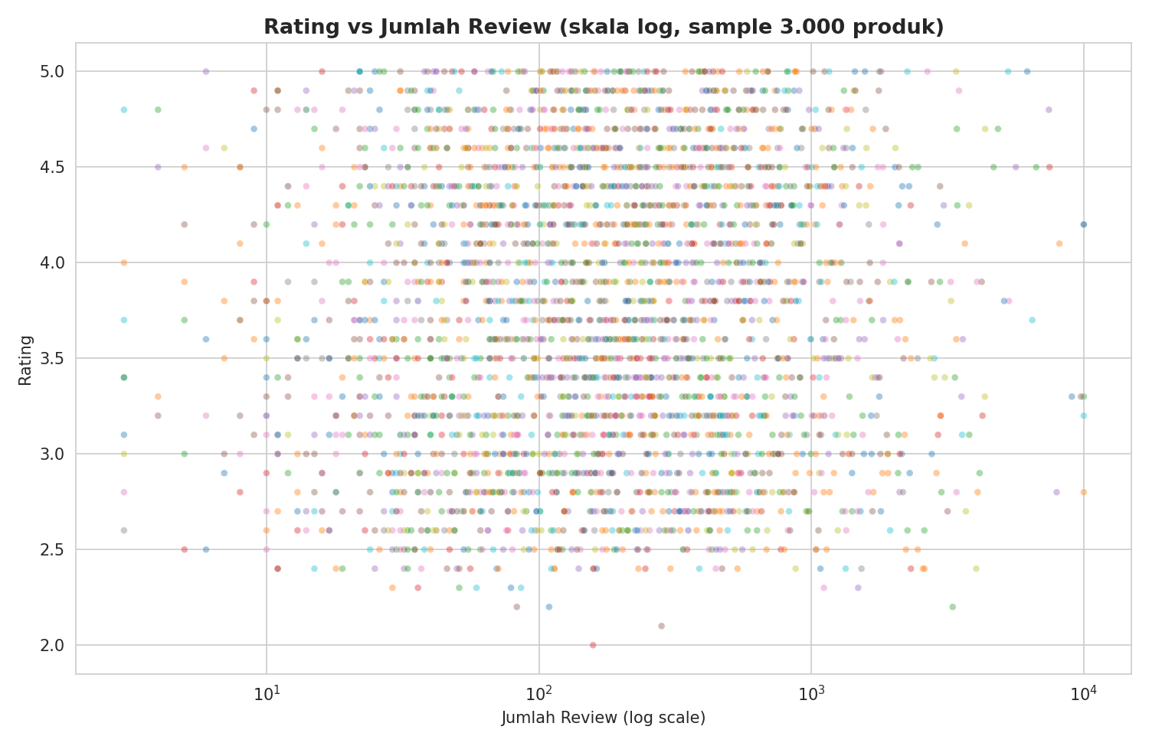
EDA
Sebaran Rating vs Jumlah Review
INSIGHT
Produk dengan review sangat banyak cenderung memiliki rating stabil di kisaran 4.0-4.5.
Pola umum di marketplace: makin banyak data (review), makin jarang rating ekstrem muncul.
15

Slide 16
UJI KORELASI
Metodologi: Korelasi Spearman per Kategori
Pertanyaan: apakah diskon besar benar-benar berhubungan dengan jumlah review (proxy popularitas)? Dihitung PER KATEGORI untuk menghindari Simpson's Paradox — skala tiap kategori sangat berbeda, jadi korelasi global bisa menyesatkan.
from scipy import stats
def korelasi_per_kategori(data, x, y, min_n=10):
hasil = []
for kategori, grup in data.groupby("main_category"):
sub = grup[[x, y]].dropna()
if len(sub) < min_n:
continue
rho, p_value = stats.spearmanr(sub[x], sub[y])
hasil.append({
"kategori": kategori, "n": len(sub),
"rho": round(rho, 3), "p_value": round(p_value, 4),
"signifikan": "Ya" if p_value < 0.05 else "Tidak"
})
return pd.DataFrame(hasil).sort_values("rho", ascending=False)
16

Slide 17
UJI KORELASI
Diskon % vs Jumlah Review per Kategori
INSIGHT
Dari 10 kategori, 7 signifikan.
Terkuat positif: home_kitchen (rho=0.413)
Negatif: electronics (rho=-0.141)
“Diskon besar = makin populer” TIDAK berlaku seragam di semua kategori.
Hijau = signifikan (p<0.05) | Abu-abu = tidak signifikan
17

Slide 18
05
Segmentasi Produk
Best Seller, Hidden Gem, Overhyped, Risky

Slide 19
SEGMENTASI PRODUK
Kerangka Segmentasi (Rule-Based)
Berbasis aturan IF-ELSE sederhana (bukan Machine Learning), memakai median PER KATEGORI sebagai baseline.
Best Seller
Hidden Gem
Overhyped
Risky
Rating: ≥ median
Review: ≥ median
Rating: ≥ median
Review: < median
Rating: < median
Review: ≥ median
Rating: < median
Review: < median
Produk unggulan terbukti
Berkualitas, belum populer
Populer, kualitas meragukan
Prioritas investigasi
19

Slide 20
SEGMENTASI PRODUK
Distribusi Segmen per Kategori
Keseluruhan: Best Seller 26.7% | Hidden Gem 25.4% | Overhyped 23.4% | Risky 24.5%
20

Slide 21
06
Insight, Rekomendasi & Impact
Temuan akhir dan langkah tindak lanjut

Slide 22
FINDINGS
Ringkasan Temuan Utama
Dataset final: 11.149 produk unik di 10 kategori, setelah 336 duplikat dibuang.
appliances adalah kategori termahal; grocery paling terjangkau — rentang harga antar kategori sangat lebar.
Hubungan diskon vs popularitas TIDAK seragam: signifikan di 7 dari 10 kategori, arah berbeda-beda.
Hubungan rating vs popularitas signifikan hanya di 3 dari 10 kategori.
23.4% produk masuk segmen Overhyped — kandidat utama investigasi kualitas.
22

Slide 23
BUSINESS INSIGHT
3 Insight Bisnis Kunci
1
2
3
Diskon Bukan Jaminan Universal
Kesenjangan Popularitas vs Kualitas
Ada Peluang Terpendam
home_kitchen menunjukkan diskon besar berbanding lurus dengan traksi, tapi electronics justru sebaliknya — pembeli di kategori ini lebih sensitif kualitas/brand dibanding harga.
23.4% produk "Overhyped" menunjukkan sebagian produk populer belum tentu berkualitas sesuai ekspektasi — risiko reputasi jika tidak ditindaklanjuti.
25.4% produk "Hidden Gem" berkualitas baik tapi belum dikenal — peluang didorong lewat promosi, bukan diskon harga.
23

Slide 24
REKOMENDASI
Rekomendasi per Stakeholder
Tim Pricing
Hindari strategi diskon seragam lintas kategori — sesuaikan berdasarkan hasil korelasi per kategori.
Tim Kualitas/Merchandising
Audit produk di segmen Overhyped — cek keluhan, deskripsi, dan kualitas listing.
Tim Marketing
Prioritaskan promosi non-diskon untuk produk Hidden Gem yang kualitasnya sudah terbukti.
Tim Kategori
Gunakan price_bucket untuk evaluasi positioning — bandingkan harga Premium dengan rating aktual.
24

Slide 25
EXPECTED IMPACT
Dampak yang Diharapkan
Efisiensi Budget Promosi
Reputasi & Kepuasan Pelanggan
Kurangi diskon “buta” di kategori tidak sensitif diskon; alokasikan ke kategori yang responsif.
Deteksi dini produk Overhyped mengurangi risiko review negatif menumpuk.
Pertumbuhan Produk Potensial
Keputusan Berbasis Data
Hidden Gem yang dipromosikan tepat bisa naik kelas tanpa mengorbankan margin.
Tim pricing & kategori punya dasar kuantitatif, bukan asumsi.
25

Slide 26
LIMITASI & METODOLOGI
Limitasi & Keputusan yang Disengaja
LIMITASI DATA
review_count adalah proxy popularitas, BUKAN data penjualan aktual
Dataset snapshot satu waktu — tidak bisa simpulkan tren dari waktu ke waktu
Korelasi menunjukkan hubungan, bukan sebab-akibat
Data pada deck ini SIMULASI struktur — wajib divalidasi ulang dengan data asli
KEPUTUSAN METODOLOGI YANG DISENGAJA
Uji statistik lanjutan (Kruskal-Wallis, Mann-Whitney post-hoc, FDR correction) sengaja TIDAK disertakan di laporan utama ini — bukan karena tidak diketahui, tapi untuk menjaga agar seluruh analisis yang dipresentasikan bisa dipertanggungjawabkan sepenuhnya end-to-end.
26

Slide 27
LAMPIRAN
Alur Pipeline End-to-End
RAW
(amazon_product)
SQL
Profiling
SQL
Staging & Dedup
SQL
Fact Table
SQL
Mart Layer
Python
EDA + Korelasi
Python
Segmentasi
Looker Studio
Dashboard
File pendukung: amazon_products_pipeline.sql • Amazon_Products_Portfolio_Edition.ipynb • README_Data_Dictionary.md
27

Slide 28
Terima Kasih
Amazon Products Sales Analysis 2023 — Data Analytics Report

